Slide 1

ULTRA LOW COST HACKING
@agustin_salas_f

Slide 2
AGENDA
WHOAMI
PRESUPUESTO PARA JUGAR
COMPARATIVA VERSION EMPRESARIAL / VERSION LOW COST
4 CASOS DE EJEMPLO
CONCLUSIONES
TRABAJO FUTURO

Slide 3
WHOAMI
INGENIERO EN INFORMÁTICA - PUCV
MAGISTER EN INGENIERÍA INFORMÁTICA - PUCV
INVESTIGADOR – UTC INACAP
PAPÁ DE DOS BENDICIONES

Slide 4

OBJETO DE ESTUDIO

Slide 5

ES POSIBLE HACER ALGO POR $2.200?
11
SOPAIPILLA
$2.200

Slide 6

PRESUPUESTO PARA JUGAR
Items | Costo CLP
ATTiny85 USB | $2.200
Despacho | $3.000
2 sopaipillas | $400
TOTAL | $5.600.-

Slide 7

VERSION EMPRESARIAL VS LOW COST
Rubber Ducky
DigiSpark
60 MHz 32-bit CPU
Micro SD
20 MHz Microcontrolador ATtiny85 8bit
Botón Replay
GPIO y DFU
512-Byte SRAM

Slide 8
FLUJO POR PLATAFORMA
Escribir payload
Codificar ASCII a Binario
Copiar binario a SD
Insertar SD en Rubber Ducky
Insertar Rubber Ducky en Victima
Escribir payload en Arduino IDE
Validación de código
Compilación
Copiar a DigiSpark
Insertar DigiSpark en Victima

Slide 9
COMPARACIÓN DE COSTOS

Slide 10
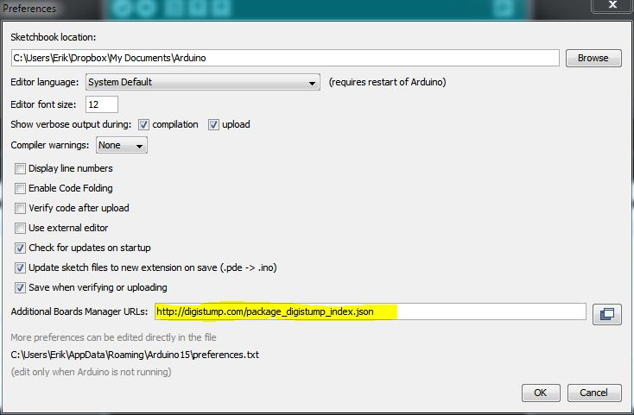
PREPARANDO EL AMBIENTE PARA DIGISPARK
http://digistump.com/package_digistump_index.json

Slide 11
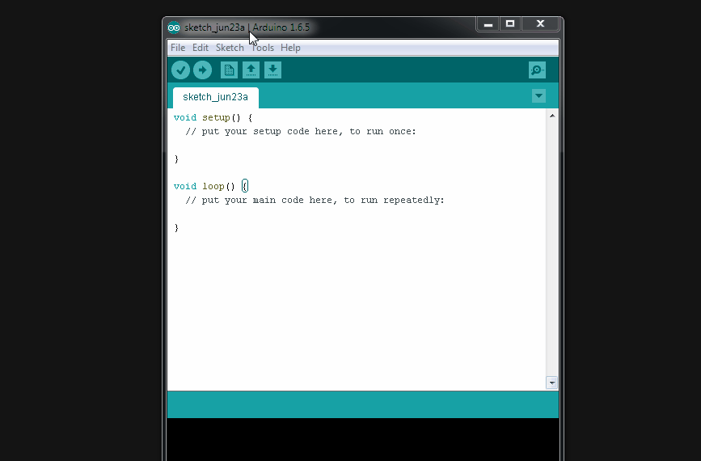
PREPARANDO EL AMBIENTE PARA DIGISPARK

Slide 12
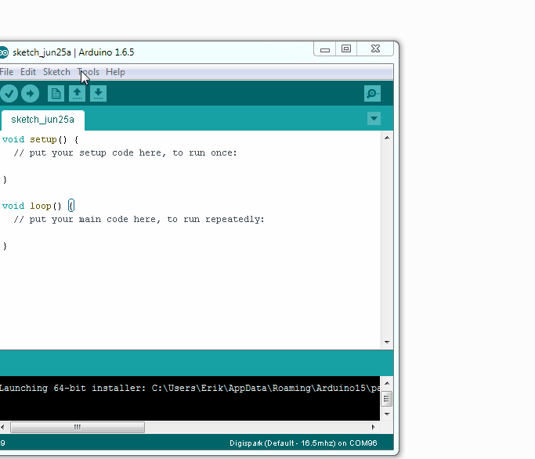
PREPARANDO EL AMBIENTE PARA DIGISPARK

Slide 13
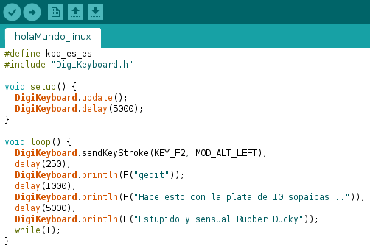
Hola Mundo
Mediante esta funcionalidad abrimos Gedit y escribimos un conjunto de caracteres…

Slide 14
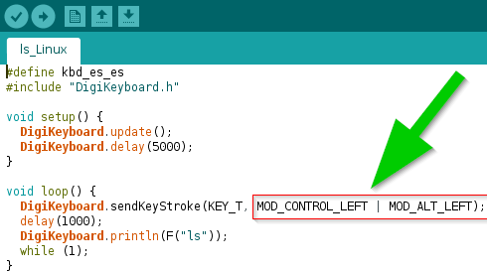
Ejecución de comando ls
Automáticamente abrimos una consola y procesamos el comando ls.

Slide 15
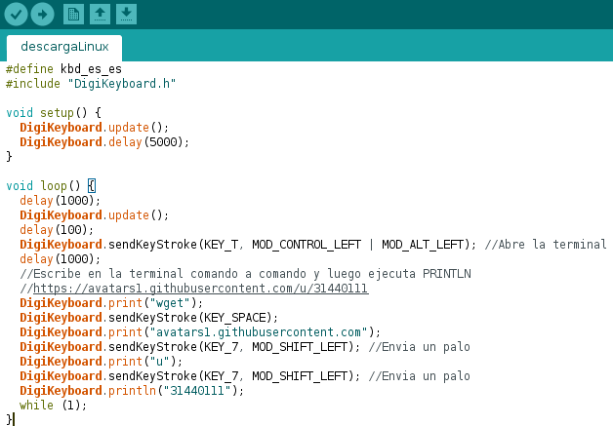
Descarga de Archivo desde una URL
Esta rutina permite automáticamente descargar un archivo de internet.

Slide 16
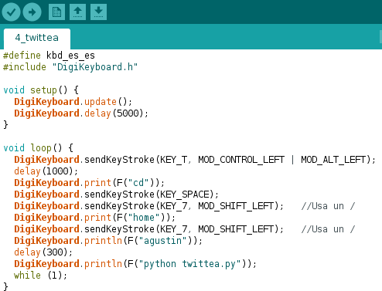
Twitter automágico
Al conectar el DigiSpark, se procesa un llamado a la APP de Twitter, que me permite crear un nuevo tweet.

Slide 17
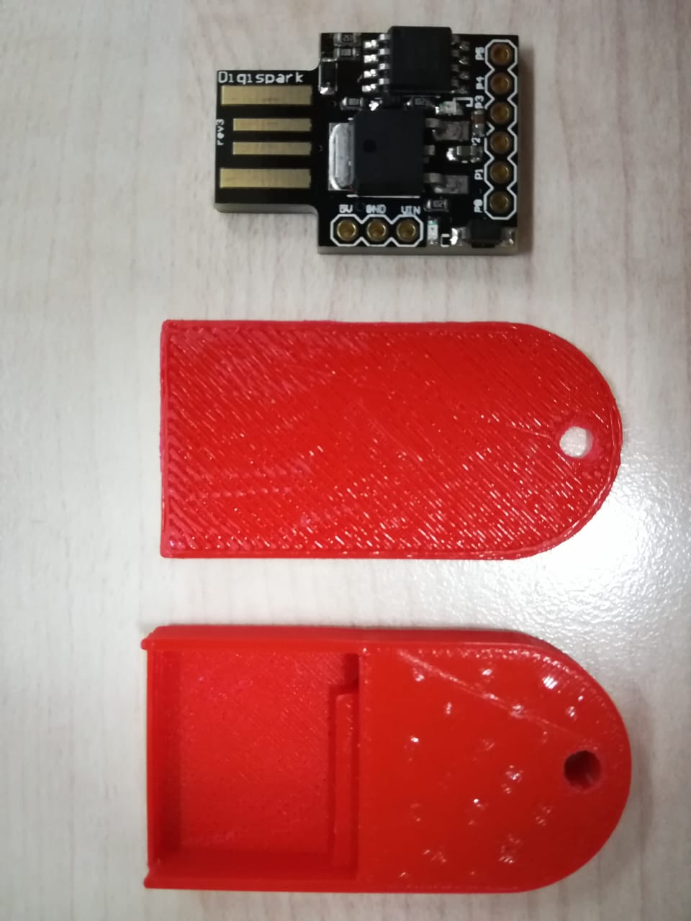
CONCLUSIONES
El < costo => Experimentar
DigiSpark < Rubber Ducky
DigiSpark es de programación realmente fácil
DigiSpark se puede camuflar con un case 3D
Se puede hackear el BootLoader
DigiSpark es tremendamente barato

Slide 18
TRABAJO FUTURO
Probar performance de RD y DS en tareas específicas.
Realizar exfiltración.
Realizar conexión reversa.
Salvar los problemas típicos como:
Tiempo de respuesta o Delay
Salvar problemas como distribución de teclados
Bajada de AV para ejecución de Mimikatz

Slide 19
GANA UN DIGISPARK
AL CONTESTAR LA SIGUIENTE
PREGUNTA:
Cómo se llama el microcontrolador presente en el DigiSpark?

